Slide 1
Arrow Function
RODRIGO GONÇALVES
linkedin.com/in/rodrigo-goncalves-santana

Slide 2
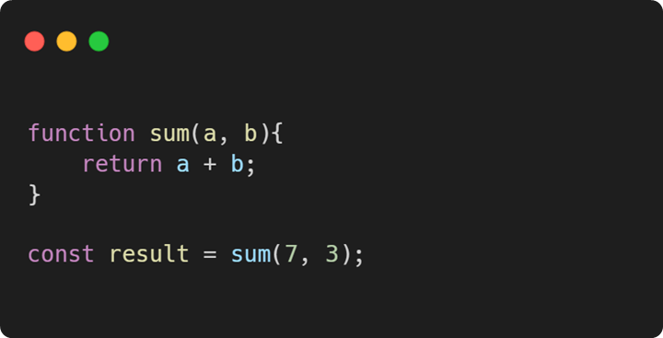
Functions
nome da função
declaração da função

Slide 3
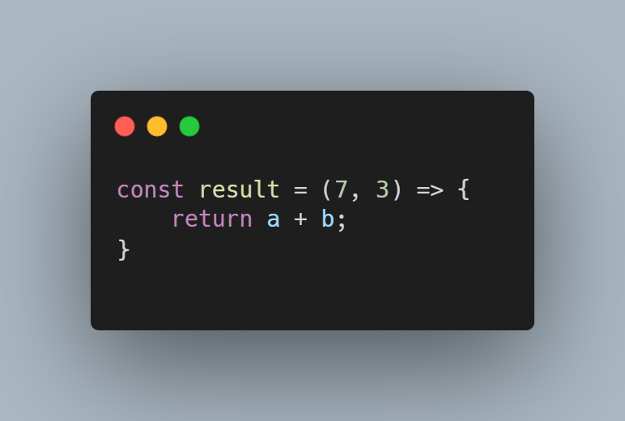
Arrow Function
Function

Slide 4
Arrow Function
Function

Slide 5

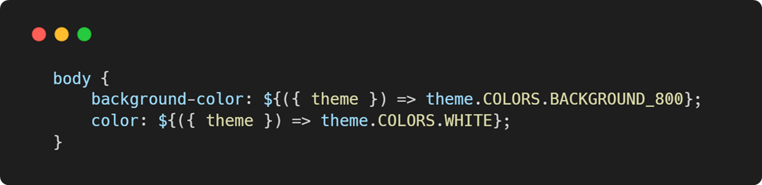
Arrow Function

Slide 6
Arrow Function
${ ( props ) => props.theme.COLORS.BACKGROUND_800 };

Slide 7
Arrow Function
${ ( props ) => props.theme.COLORS.BACKGROUND_800 };
${ ( { theme } ) } => theme.COLORS.BACKGROUND_800 };

Slide 8
Borá Codar
RODRIGO GONÇALVES
linkedin.com/in/rodrigo-goncalves-santana

